Slide 1
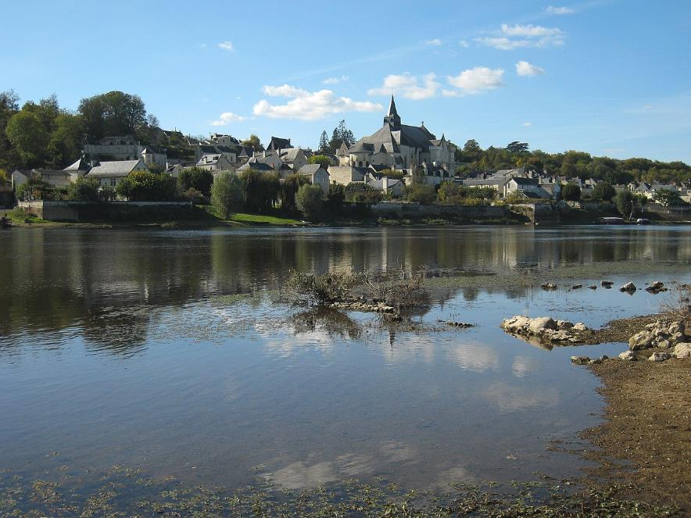
Village De Candes-Saint-Martin,
Indre – Et - Loire

Slide 2
Candes-Saint-Martin (prononcé /kɑ̃d sɛ̃ maʁ.tɛ̃/), parfois abrégé « Candes » dans le langage courant, est une commune française du département d'Indre-et-Loire, en région Centre-Val de Loire.
Dès le début de notre ère, une agglomération antique, probablement importante, existe sur ce site stratégique, situé au carrefour des territoires de trois peuples gaulois et contrôlant le confluent Vienne-Loire. Candes profite d'ailleurs de cette situation privilégiée : sa batellerie et les activités qui y sont liées sont longtemps florissantes, mais la disparition du transport fluvial, détrôné par le chemin de fer au milieu du XIXe siècle, marque l'arrêt du développement et la mutation progressive de la commune. À compter de cette date et jusqu'aux années 1930, la population baisse de manière très importante. Elle semble se stabiliser depuis, avec 227 habitants en 2021. C'est également vers le milieu du XIXe siècle, alors que l'économie locale est fragilisée, que des artistes, peintres ou dessinateurs, viennent à Candes pour en reproduire les paysages.

Slide 3
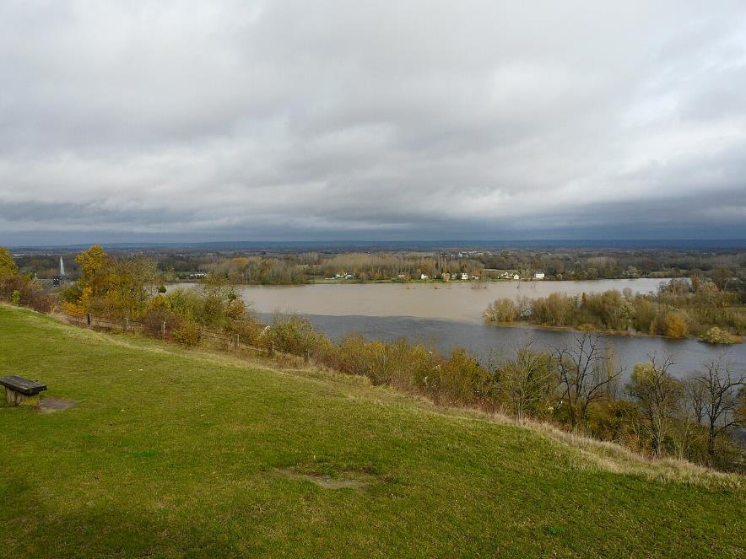
Le confluent de la Vienne (en bas, eaux sombres) et de la Loire (en haut, eaux plus claires), depuis les hauteurs de Candes.

Slide 4
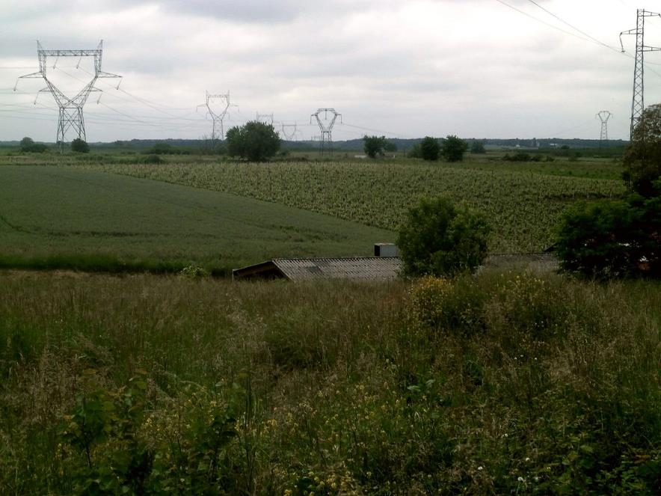
Vignes et céréales sur le plateau.

Slide 5
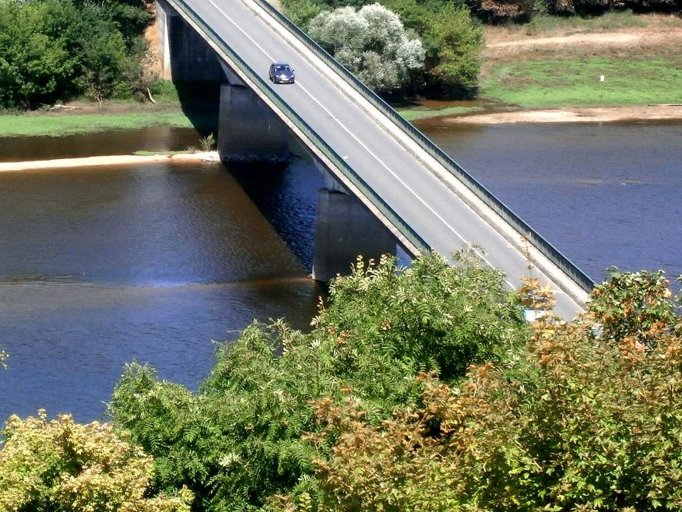
Pont Sur La Vienne

Slide 6
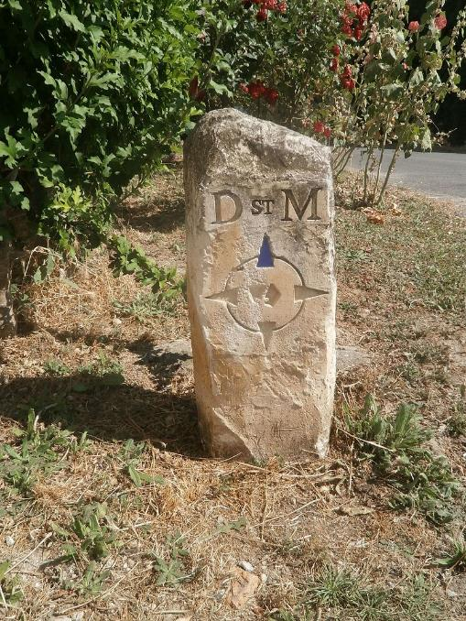
Borne balisant la Via Sancti Martini.

Slide 7
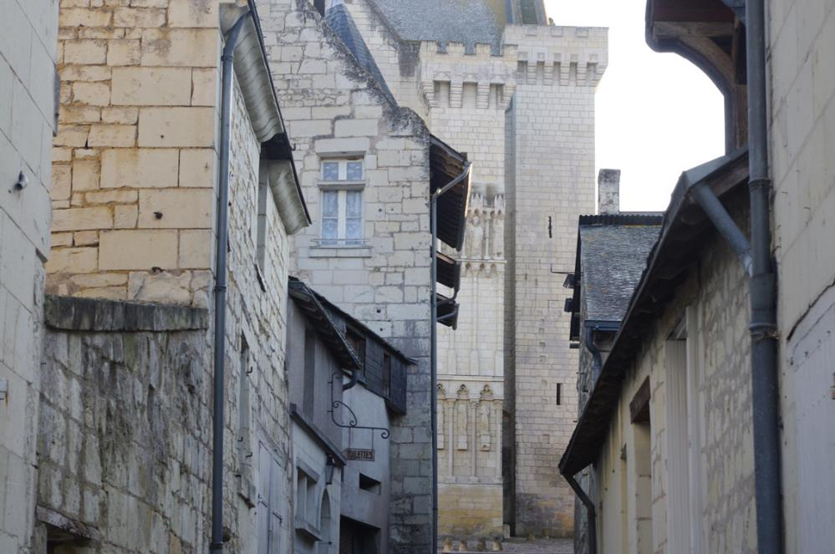
Constructions en tuffeau.

Slide 8
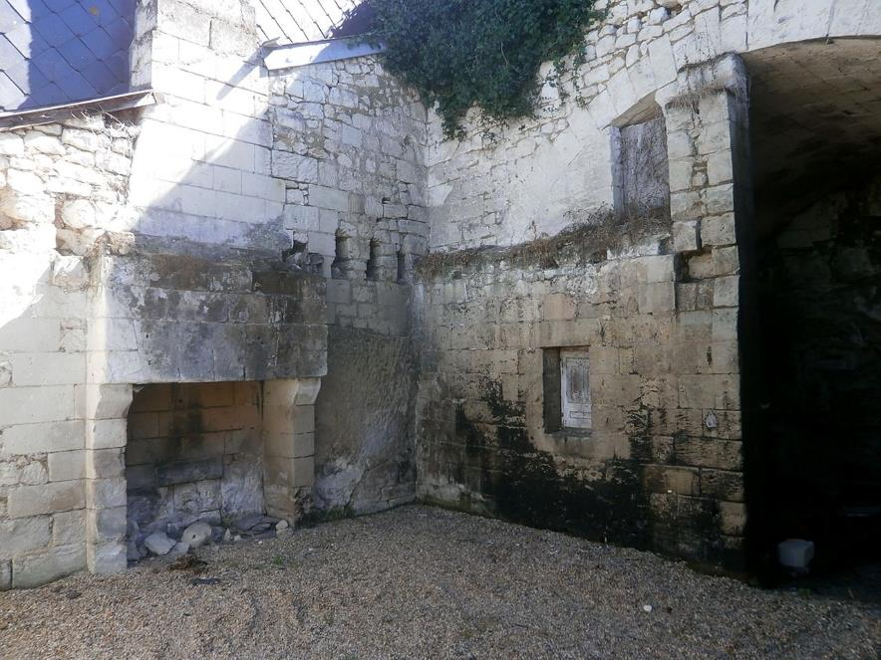
Habitation semi-troglodytique.

Slide 9
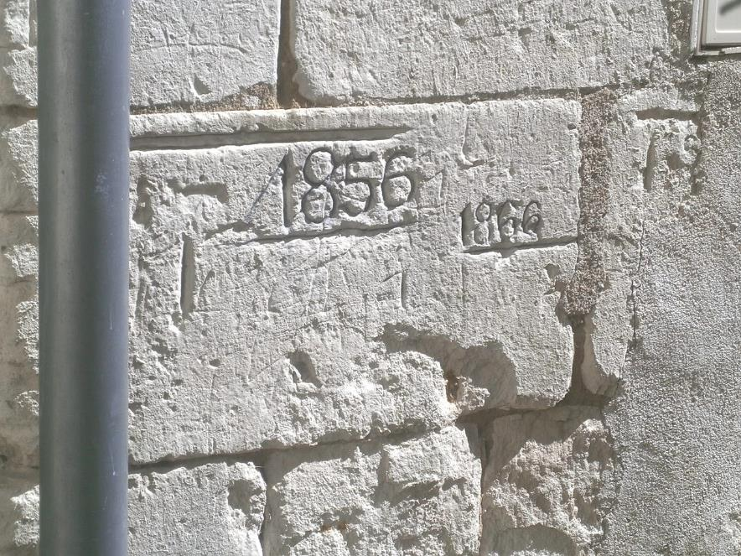
Repères de crues sur un mur de Candes-Saint-Martin près de la rive de la Vienne.

Slide 10
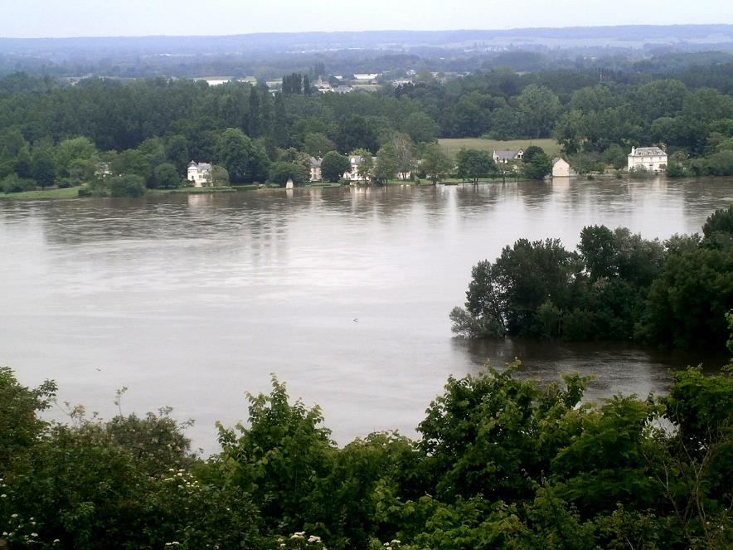
Loire et Vienne en crue à Candes-Saint-Martin (4 juin 2016).

Slide 11
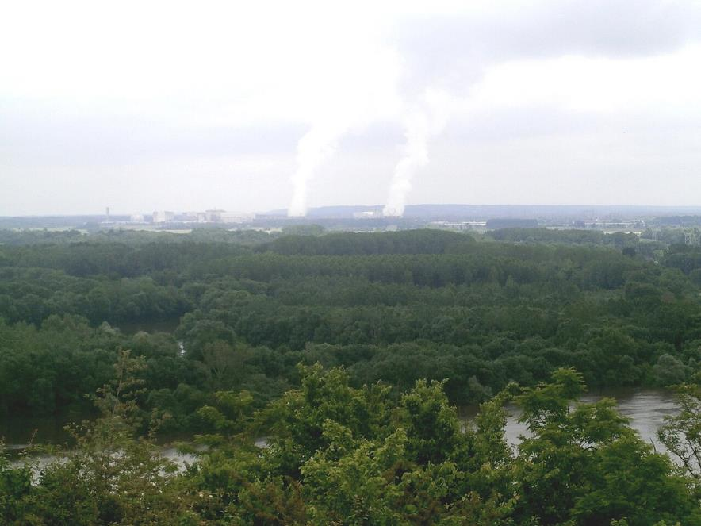
La centrale nucléaire d'Avoine vue depuis Candes-Saint-Martin.

Slide 12
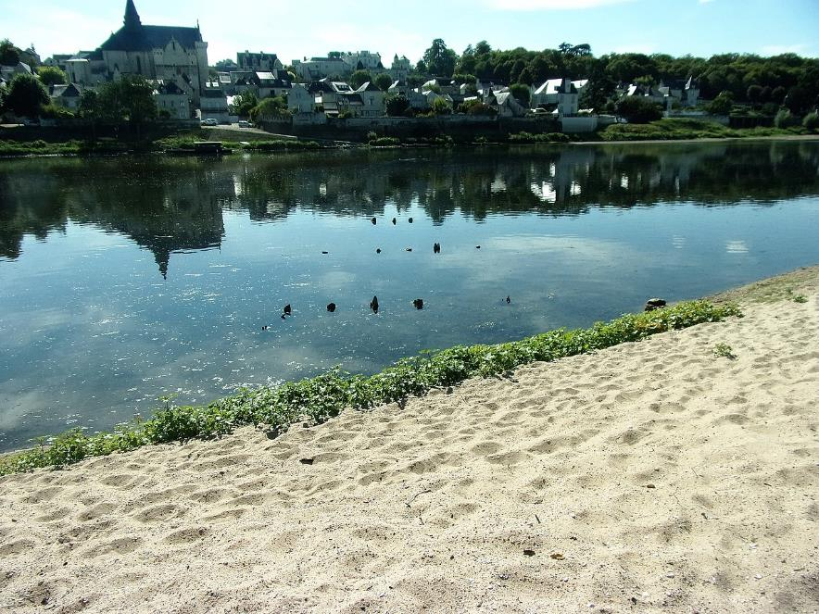
Vestiges du second pont antique.

Slide 13
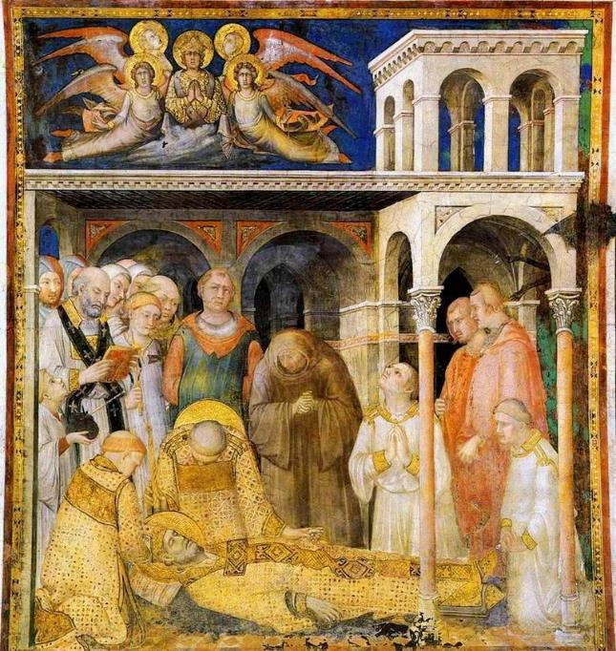
La mort de saint Martin. Fresque de la crypte de la chapelle Saint-Martin à Assise, v. 1325

Slide 14
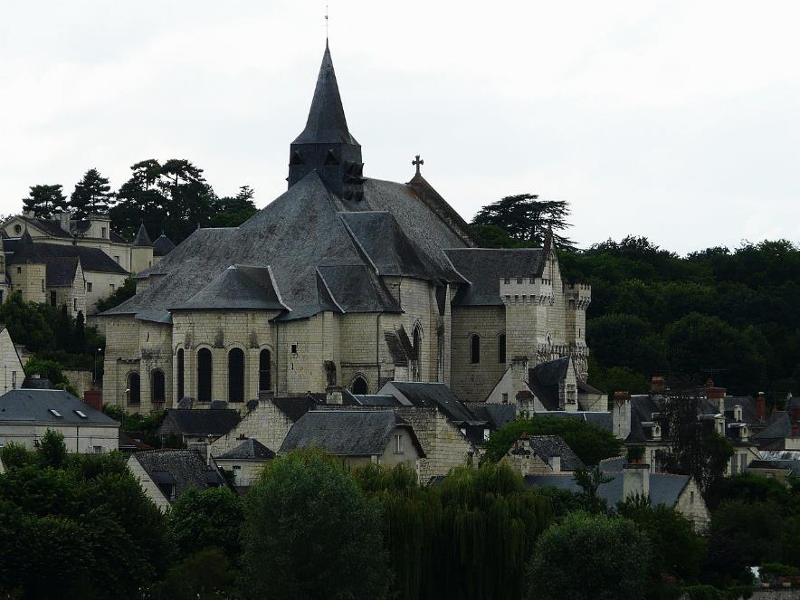
La collégiale Saint-Martin.

Slide 15
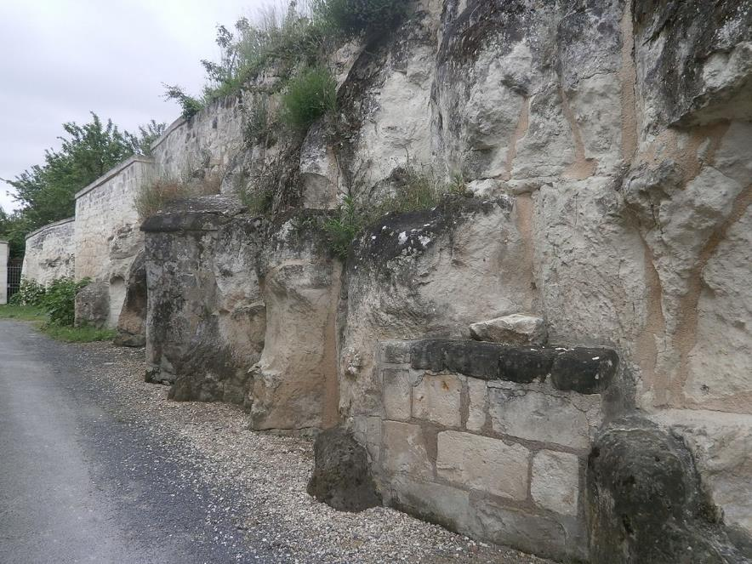
Vestiges de l'enceinte médiévale.

Slide 16
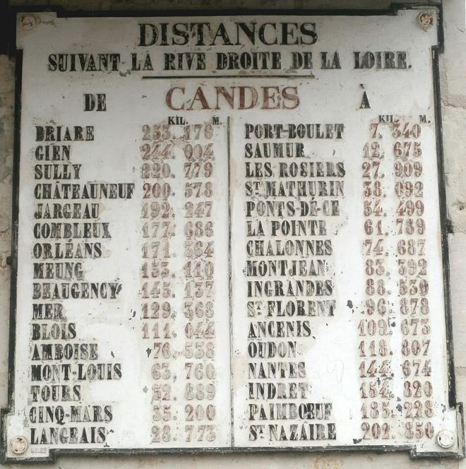
Plaque indicatrice de distances fluviales depuis Candes.

Slide 17
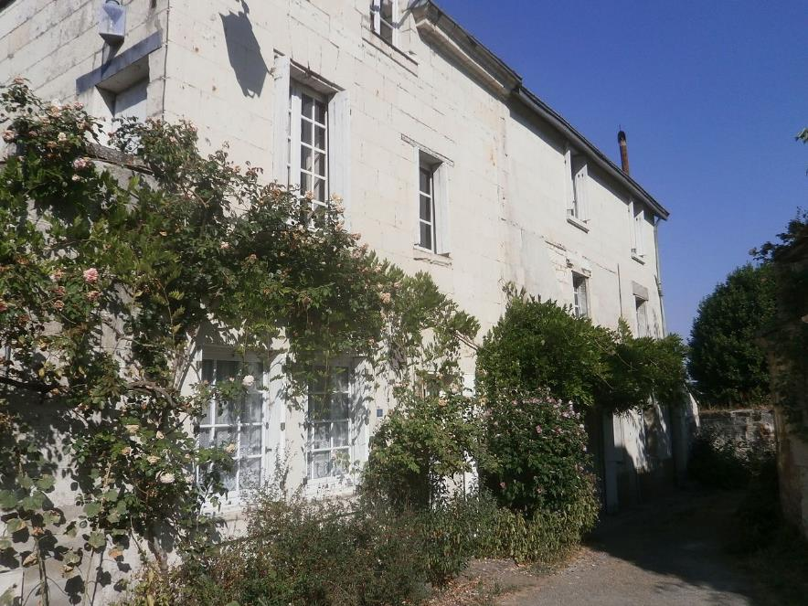
Demeure de Paul-Désiré Trouillebert.

Slide 18
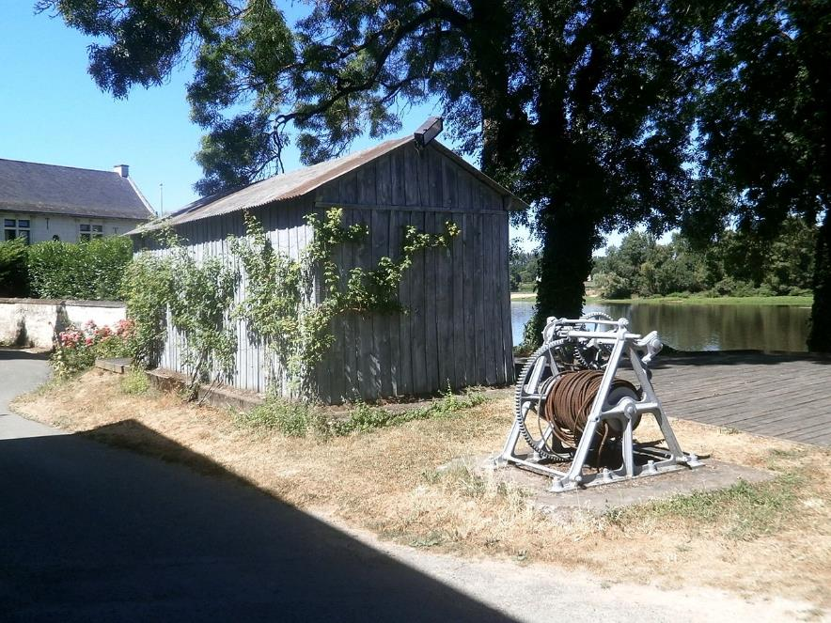
Treuil de l'ancien bac et cabane du passeur.

Slide 19
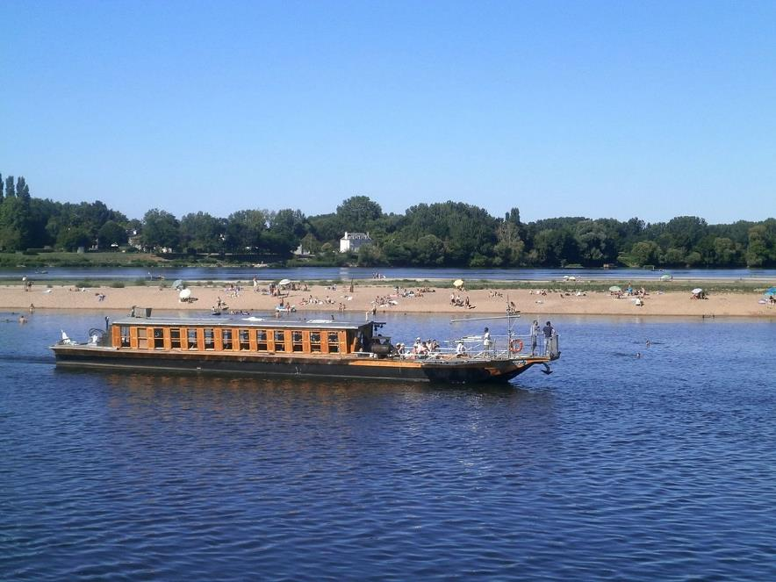
Activités de loisirs à Candes-Saint-Martin.

Slide 20
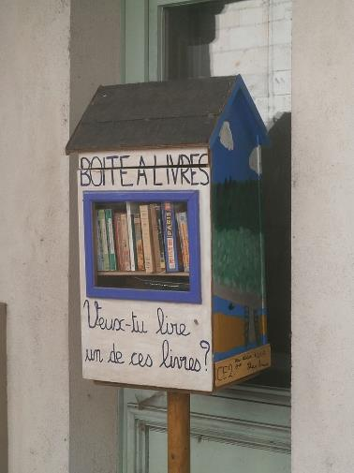
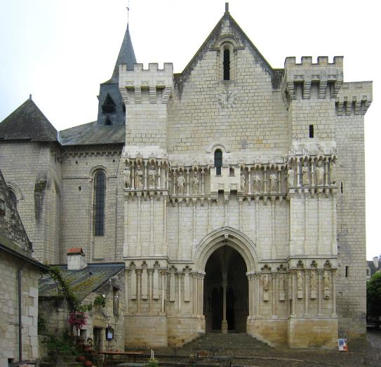
Porche nord de la collégiale Saint-Martin.
Boîte à livres.

Slide 21
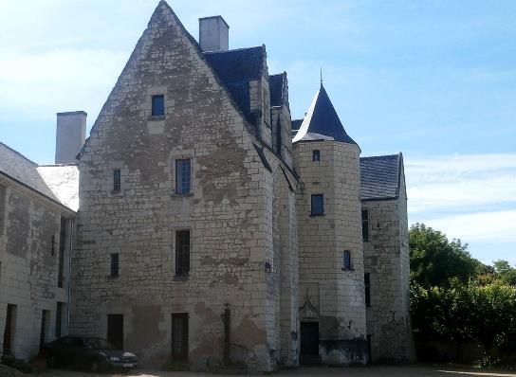
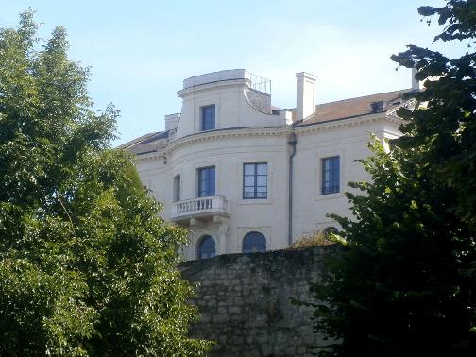
Château Neuf.
Château Vieux.

Slide 22
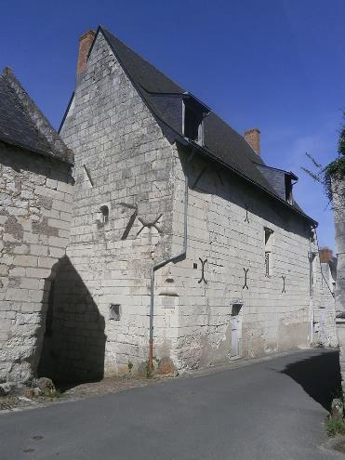
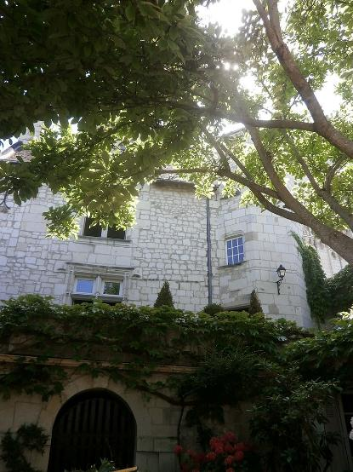
Maison des Quatre-Curés.
Façade sud de l'hôtel de la prévôté.

Slide 23
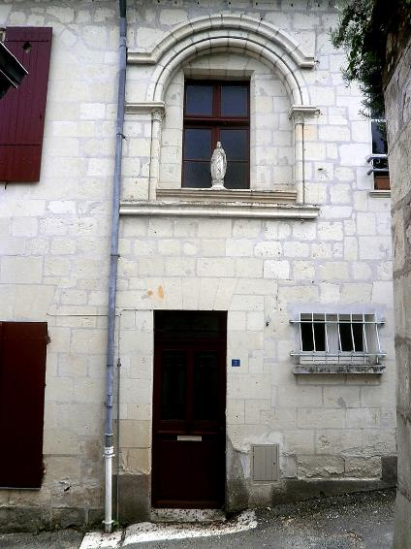
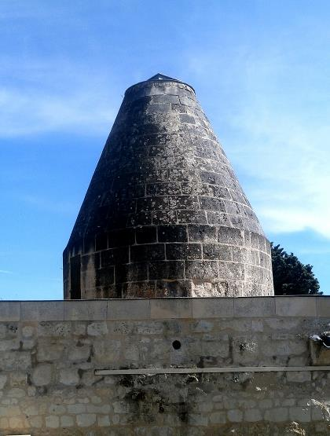
Moulin-cavier du Puits-Saint-Michel.
Maison canoniale à fenêtre romane.

Slide 24
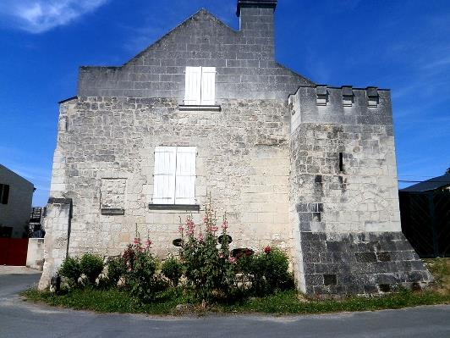
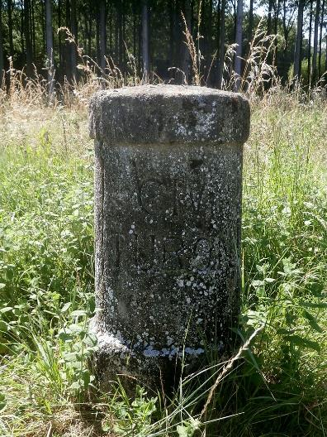
Borne des Trois-Évêchés.
Maison de la garnison.

Slide 25
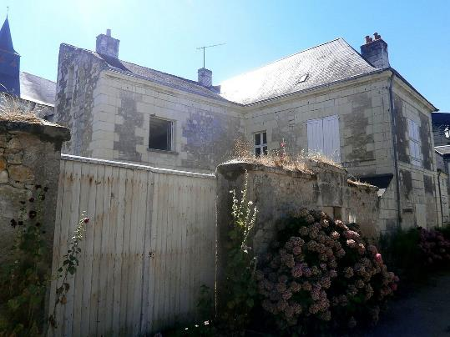
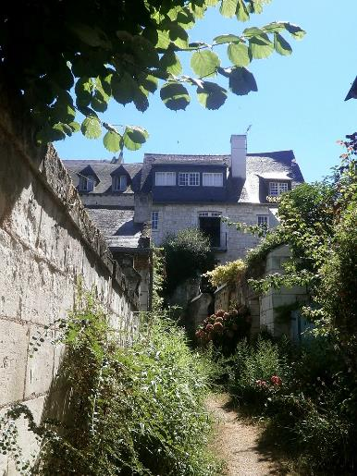
Maison-Dieu.
Maison de charité.

Slide 26
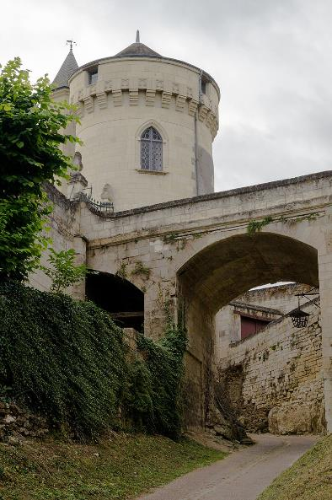
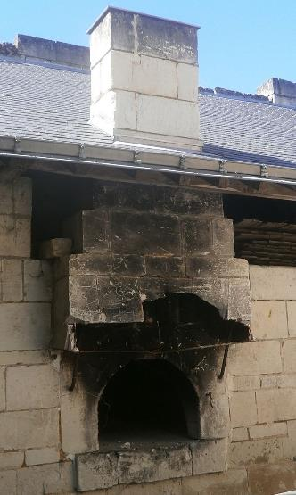
Four de séchage des pruneaux.
Tour l'Enfant.

Slide 27
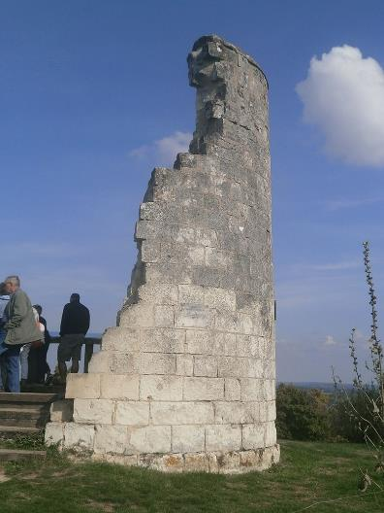
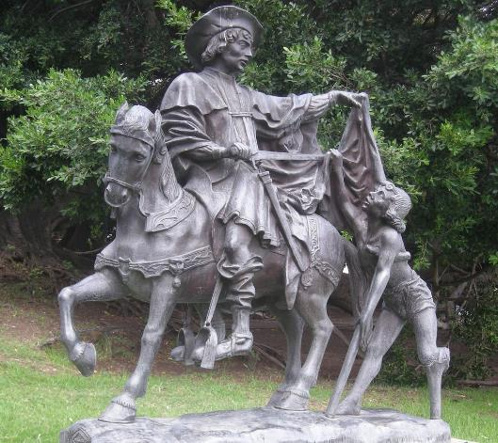
Statue équestre de saint Martin, Buenos Aires.
Ruines du moulin-tour de la Pelouse.

Slide 28
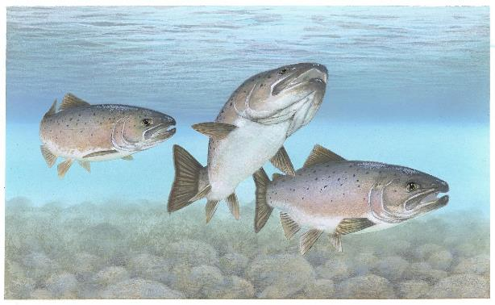
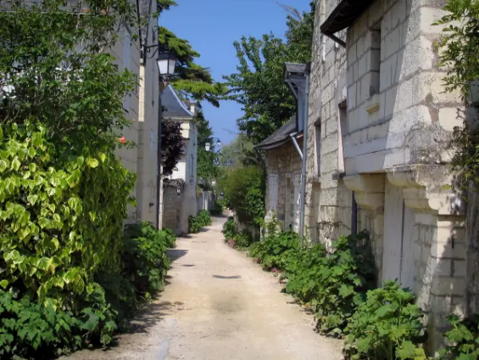
Dessin de Saumons atlantiques.

Slide 29
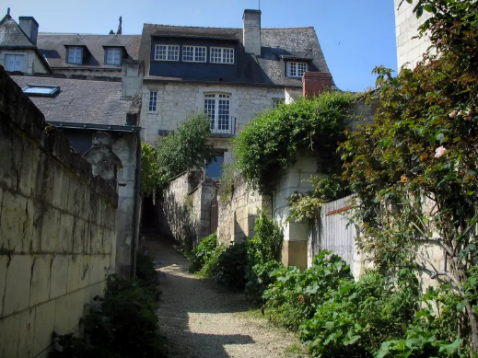
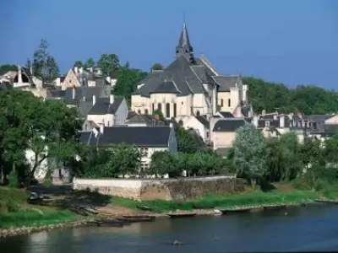

Slide 30
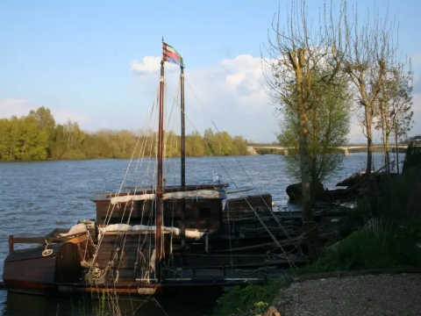
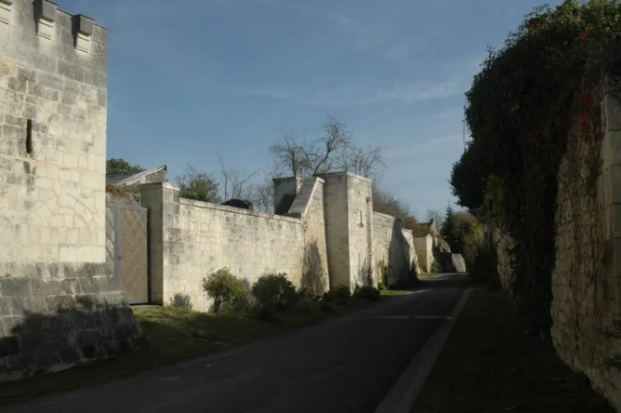

Slide 31
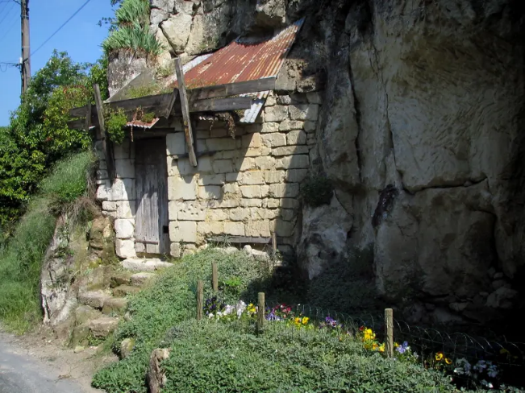
Lorient Vous A Présenté La Commune De Candes Saint Martin
Indre Et Loire
Les Images Et Le Son Du Net - Daniel

